Slide 1
MÉTHODOLOGIES APPRENDRE À COMPRENDRE
Cir 9 CPC GV
NOVEMBRE DÉCEMBRE 2021

Slide 2
OBJECTIF
Travailler la compréhension en lecture avec les élèves en groupes de besoins : quelles stratégies mettre en œuvre pour bien comprendre un texte ? Expliciter les démarches ; « faire faire et faire dire ».

Slide 3
Différents éléments de la compréhension, niveaux de difficultés.

Slide 5
Etayage et supervision Objectifs / Unités maîtrisable (centre l’attention sur les éléments structurants)
« Pour bien comprendre un texte, Il faut comprendre les mots, les pronoms, les connecteurs et les causes des événements.
Il faut aussi savoir de quoi, de qui l’on parle, où et quand se passe l’action ; ces informations ne sont pas toujours données précisément. Il faut donc les reconstruire en repérant les indices contenus dans le texte et en utilisant ses connaissances personnelles. C’est ce que nous allons faire aujourd’hui. »

Slide 8
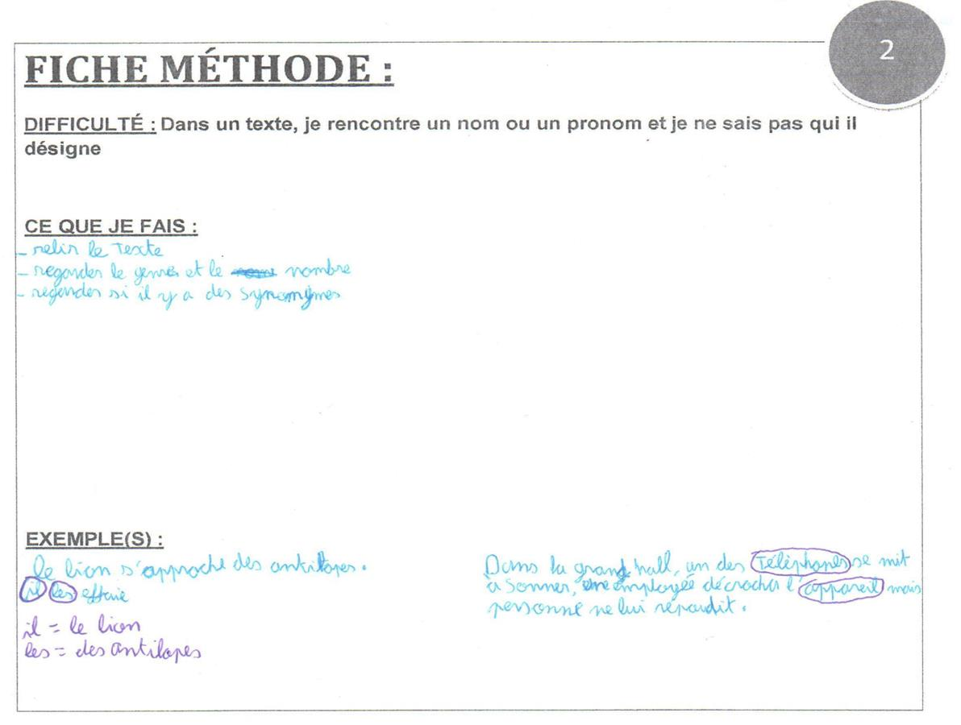

Slide 9
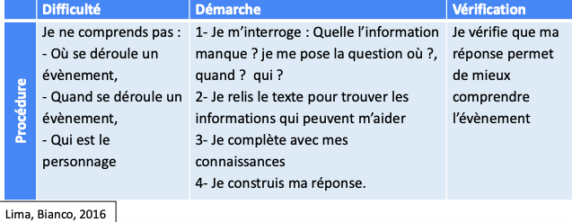

Slide 10
Ressources : métacognition , remédiation, apprendre et comprendre
La construction du sens : une approche socio-cognitive de la médiation, Britt-Mari Barth
La métacognition : de sa définition par la psychologie à sa mise en œuvre à l’école, Anne-Marie Doly
Aider à apprendre : métacognition et explicitation, Armelle Balas-Chanel
La métacognition dans les apprentissages : l’exemple de la compréhension des consignes, Jean-Michel Zakhartchouk
Quel fondement pour l’aide spécialisée« psychopédagogique » aux élèves en difficulté ?, Philippe Cormier
Apprendre à comprendre : pas de métacognitionsans cognition, Sylvie Cèbe
La réflexion sur l’action est-elle une activité métacognitive ?, Marie-Thérèse Zerbato-Poudou
La conceptualisation se fait par domaines, commentla favoriser ?, Rémi Brissiaud
Apprendre, comprendre la lecture et les « chosesde l’école », Gérard Chauveau
Aides et remédiations aux difficultés de compréhension de textes, Frank Jamet, Denis Legros et Emmanuelle Maître de Pembroke
Références bibliographiques :
• CÈBE, GOIGOUX, PEREZ-BACQUÉ, RAGUIDEAU, Lector & Lectrix – Apprendre à comprendre les textes - Collège, Retz
• LIMA, BIANCO, GUÉRIN, NANOT, REALE-BRUYAT, 11 stratégies pour comprendre des textes narratifs, Hatier

